Slide 1
Power BI + GIT + Devops para desarrollar en equipo
Diana Pastorini Alarcón
Walter Calcagno Lucares

Slide 2










¡Gracias sponsors!
Platinum
Gold
Silver

Slide 3
Platinum Sponsor:
TBD

Slide 4

Platinum Sponsor:
TBD

Slide 5
Platinum Sponsor:
TBD

Slide 6
Platinum Sponsor:
Verne Tech, te ayudamos a liderar el camino en la era de los Datos y la Inteligencia Artificial
Ganadores de 2 Datatones de IndesIA
Tenemos como meta la excelencia
Si tu objetivo es aprender tecnología, te ayudamos en Verne Academy, somos Microsoft Learning Partner
Mas de +200 Profesionales, bien formados y motivados
¿Necesitas más información? 670 25 37 34 / marketing@verneit.com

Slide 7


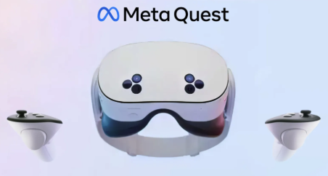



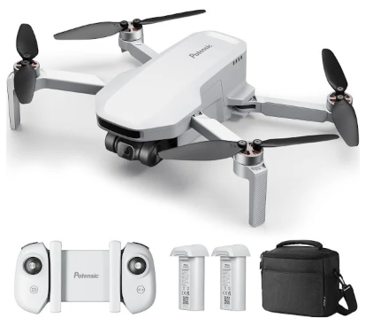
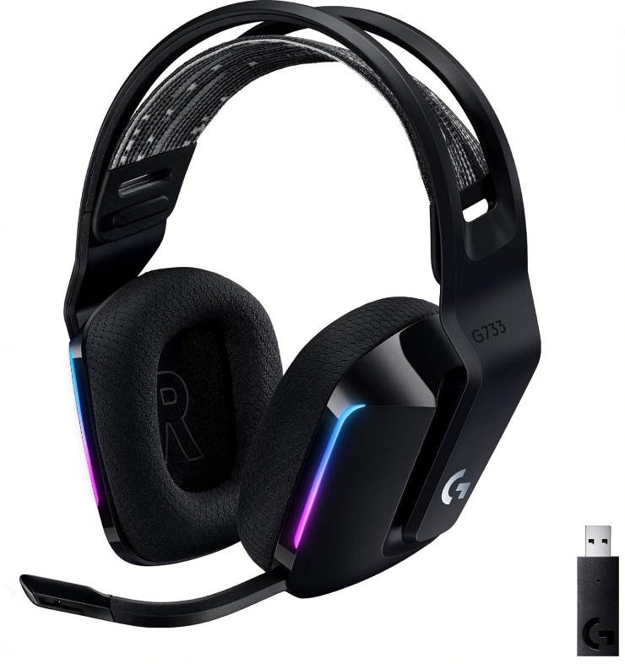
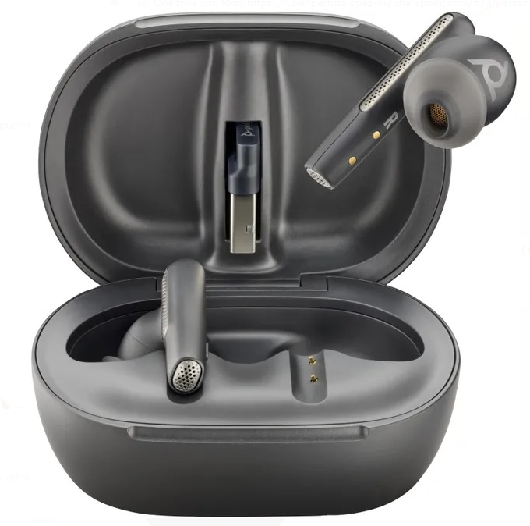



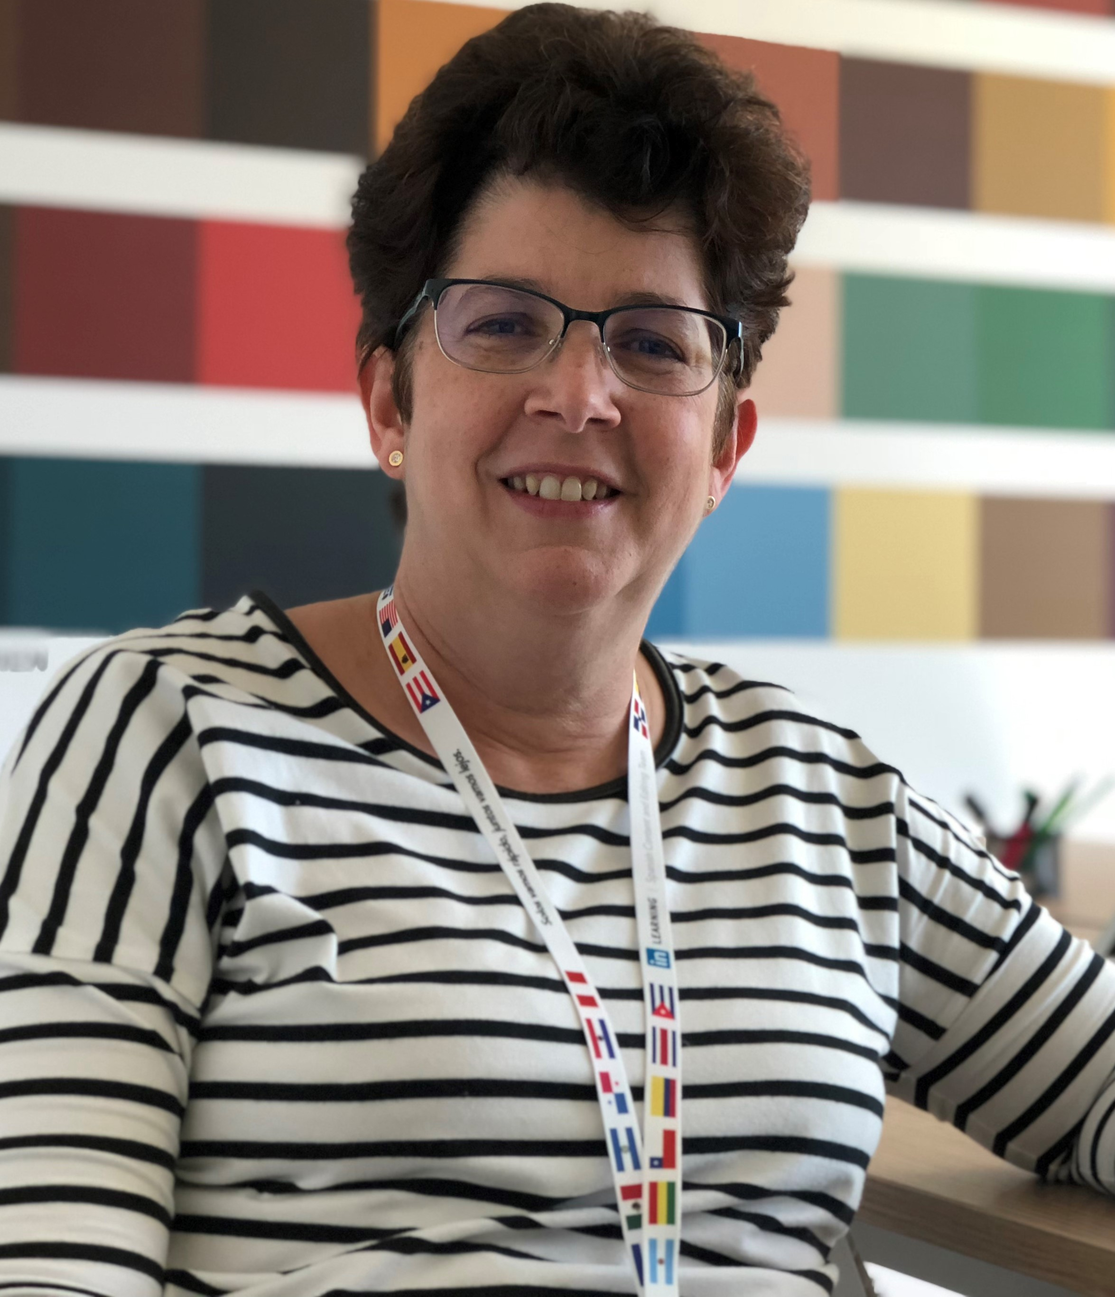



Gracias a todos los Sponsors y Colaboradores Quiz Final + Premios + Data Beers incluidas (18:30h)
Quédate al divertido Quiz
para participar en el
Sorteo (sólo entre asistentes)
Y más …!​
Sponsor session/stand only
Sponsor session/stand only
Sponsor stand only

Slide 8
Thanks to all the Sponsors Final Quiz + Raffle + Data Beers included (18:30h)
Stay for the Fun Quiz and enter the Prize Draw (only for attendees)
And much more...!
Sponsor session/stand only
Sponsor session/stand only
Sponsor stand only

Slide 9






Walter Calcagno Diana Pastorini
Sobre Walter
Es un líder de equipos y proyectos de tecnología, certificado Power BI y Data Analytics. Tiene 15+ años de experiencia laboral donde ha realizado una carrera desde la contabilidad pasando por jefaturas administrativas y Gerencia de Administración y Finanzas para luego derivar en I+D y luego Business Intelligence. Su experiencia se ha centrado en consultoría en BI en las industrias minera, agrícola, inmobiliaria, manufacturera y de alimentos.
Participa como speaker en conferencias y seminarios de datos
Autor del libro “Arquitectura e Ingeniería de Datos” de Editorial Anaya Multimedia
FABRIC ANALYTICS
ENGINEER
Sobre Diana:
Analista de datos con más de 4 años de experiencia en la industria.
Se ha nivel desarrollado a nivel senior en distintos clientes elaborando modelos analíticos y visualizaciones especializadas en toma de decisiones. Ha liderado distintos equipos en dicha área bajo metodologías cascada, diente de sierra y agiles.​
walter@inegocios.cl
diana.Pastorini@wedata.cl
https://www.linkedin.com/in/dpastorinihttps://www.linkedin.com/in/wcalcagno

Slide 10




Slide 11
Session Goal
Desplegar Azure Devops
Desplegar Ramas de Desarrollo GIT
Trabajar juntos un mismo reporte Power BI (PBIP)
Commit – Pull – Rebase

Slide 12
Agenda
Based on your session objectives, insert an Agenda here to give your audience a frame of reference of the flow of your session.

Slide 13
Arquitectura de la solución

Slide 14










Power BI Workspace
Continous
Integration
Azure Devops
Continous
Development

Slide 15




Power BI Workspace
Continous
Development
Continous
Development
Continous
Integration
Ordenador Local
Ordenador Local
Azure Devops
Report
Data
Report
Data
pbip
Update
Update
pbip
Fetch
Fetch
Save
Con VS CODE
Save
Con VS CODE
GIT Local
GIT Local
Merge
Report
Data
Pull Request
Report
Data
commit
Commit

Slide 16
Pasemos a la Demo
Parte 1 – Azure Devops
Crear un Proyecto
Agregar Usuarios y darles la categoría Basic user para que pueda ver el repositorio
Crear un repositorio y su rama principal

Slide 17
Pasemos a la Demo
Parte 1 – Azure Devops

Slide 18
Pasemos a la Demo
Parte 2 – PBIP
Crear un directorio en ordenador Local que se utilizará como “puerto”.
Sincronizar rama principal con VSCode
Crear PBIP
Enviar a Azure Devops como actualización de Rama Principal
Parte 3 – Ramas de Desarrollo
Desarrollador Crea Rama del proyecto.
Sincroniza desde la rama principal
Commit a la rama en Azure Devops
Pull Request

Slide 19
Pasemos a la Demo
Parte 2 y 3 – PBIP y Ramas de Desarrollo

Slide 20
Pasemos a la Demo
Parte 4 – Actualización de Rama
Usuario realiza Fetch desde la principal hacia su rama de desarrollo
Si es necesario hace un Rebase
Commit a la rama en Azure Devops
Pull Request

Slide 21
Pasemos a la Demo
Parte 4 – Actualización de Rama

Slide 22
¿Preguntas?

Slide 23
¡Gracias sponsors!
Platinum
Gold
Silver

Slide 24
Q&A

